Slide 1
«Оптимизация навигации в ДОУ»
Муниципальное бюджетное дошкольное
образовательное учреждение
«Детский сад № 223»
Руководитель проекта: Черных М.Е. старший воспитатель ,
Команда проекта: Великанова Е.С.-учитель-дефектолог;
Непомнящих Д.В. – учитель-логопед.

Slide 2
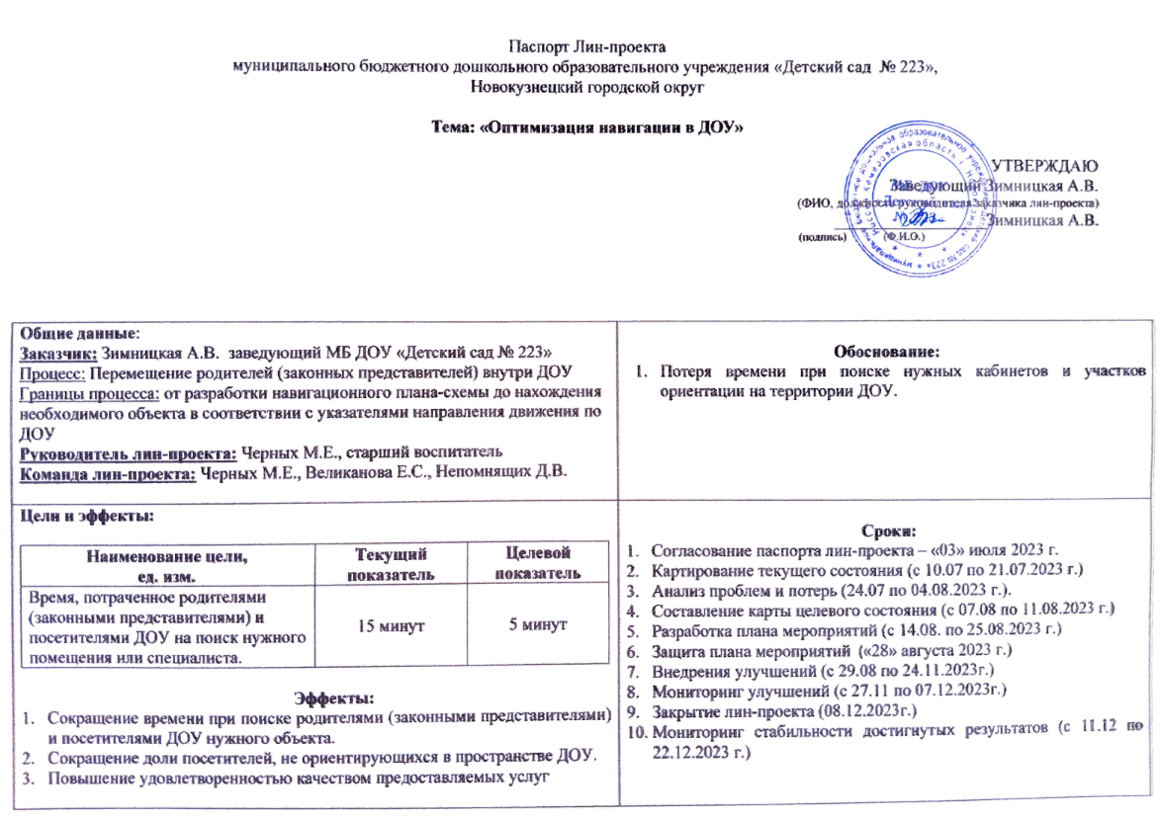
Паспорт проекта

Slide 3
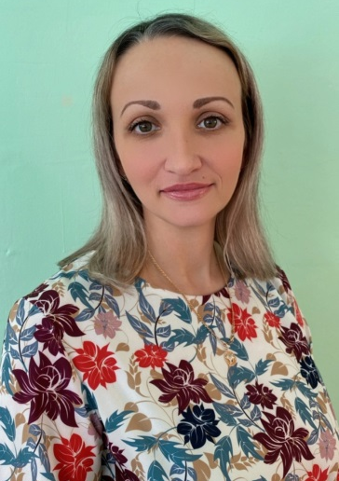
Команда проекта
Черных Марина Евгеньевна –
старший воспитатель, руководитель проекта
Великанова Елена Сергеевна – учитель-дефектолог
Непомнящих Дарья Васильевна – учитель-логопед

Slide 4
Карта текущего состояния процесса
Родители и посетители путаются в поиске нужного объекта на территории и в помещении ДОУ
Поиск объекта на территории ДОУ
Поиск нужного помещения внутри здания
5 минут
5 минут
5 минут
ИТОГО:
общий объем потраченного времени на поиске объектов у родителей (законных представителей) составляет в среднем 15 минут
Отсутствие показателей
1-3

Slide 5
Пирамида проблем
Отсутствие в здании ДОУ схемы передвижения.
Отвлечение сотрудников для ответов на вопросы (где расположено и как найти).
Потеря времени участников образовательных отношений
и посетителей при поиске нужного помещения в здании ДОУ.
Эмоционально нестабильное психологическое состояние
участников образовательных отношений и посетителей.
Федеральный уровень
не выявлено
Региональный уровень
не выявлено
2
4
Уровень организации
1
3

Slide 6
Карта целевого состояния процесса
Шаг 1. Создать четкую, яркую, понятную систему навигации внутри здания ДОУ;
Шаг 2. Сделать план-схему расположения всех объектов в здании ДОУ;

Slide 7
План мероприятий по устранению проблем
Проблема | Решение проблем | Статус
Отсутствие в здании ДОУ схемы – навигации, баннеров | Нанесение визуальных знаков (знаков дополнительной информации: таблички, обозначающие группу) и удобной навигации на дверях ДОУ устранит причину автоматически | выполнено
Потеря времени участников образовательных отношений и посетителей при поиске нужного помещения на территории ДОУ | Разработка план-схемы навигации в здании ДОУ, размещение план-схемы, в доступном месте | выполнено
Эмоционально нестабильное психологическое состояние участников образовательных отношений и посетителей | Удовлетворённость участников образовательных отношений и посетителей в поиске нужного объекта внутри ДОУ | выполнено

Slide 8
Достигнутые результаты
БЫЛО | СТАЛО
Отсутствие четкой системы навигации в здании ДОУ; | Наличие в ДОУ четкой, яркой, понятной системы навигации по территории и в помещении;
Родители (законные представители) теряли время при поиске нужного объекта и помещения, специалиста (в среднем затрачивали 15 минут); | Сокращение времени на поиск помещения и объекта на территории ДОУ;
Потери в качестве предоставляемых услуг ДОУ из-за потери времени на поиск родителями (законными представителями), посетителями; | Повышение качества предоставляемых услуг родителям (законным представителям) за счет сокращения времени на поиск нужного помещения в здании ДОУ;

Slide 9
Достигнутые результаты
Наименование цели (единицы измерения) | Текущий показатель | Целевой показатель
Время, потраченное родителями (законными представителями) и посетителями ДОУ на поиск нужного помещения или специалиста. 2. Удовлетворенность качеством предоставляемых услуг | 15 минут 85% | 5 минут 100%

Slide 10
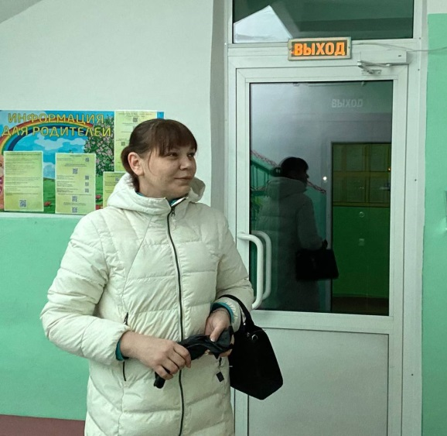
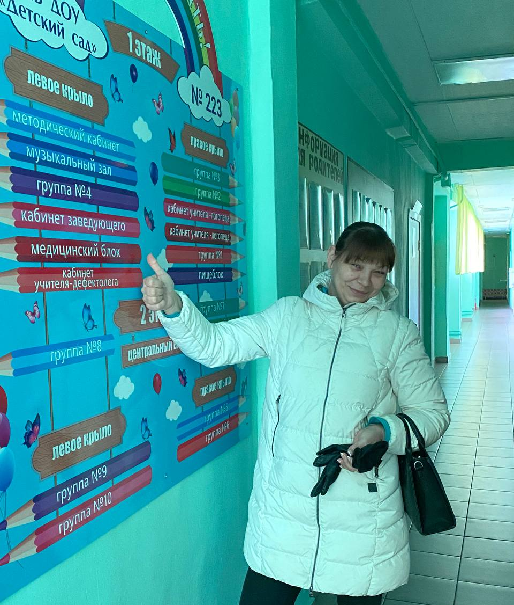
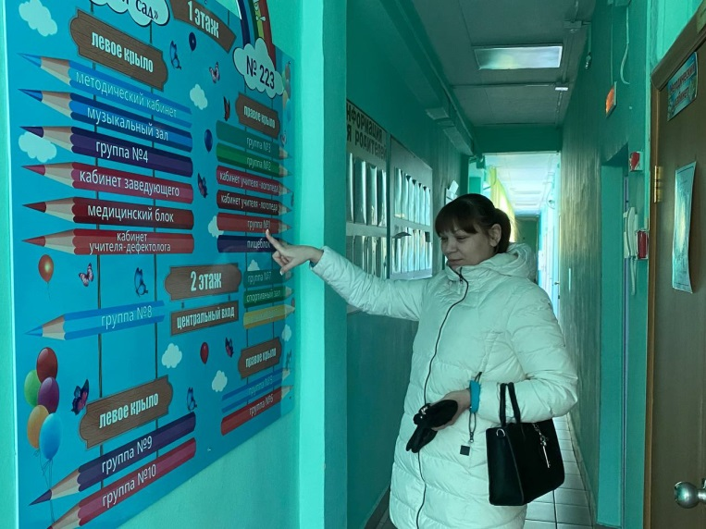
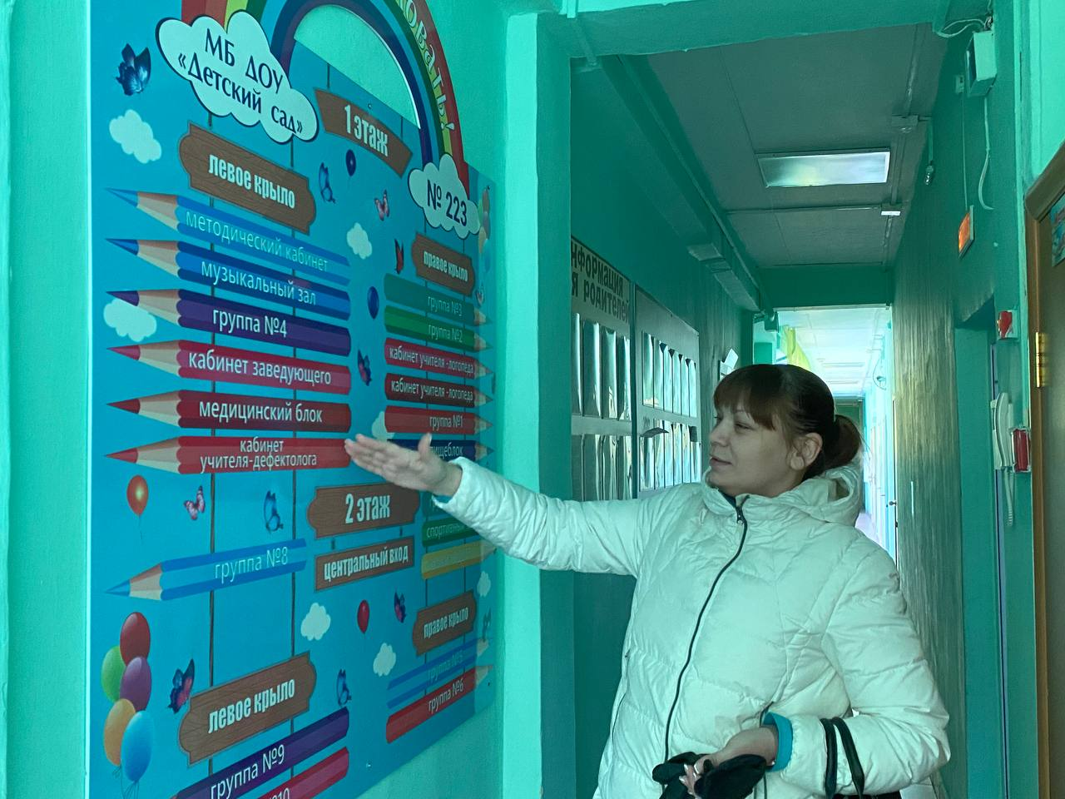
Визуализация (фотографии «Было» – «Стало»)

Slide 11
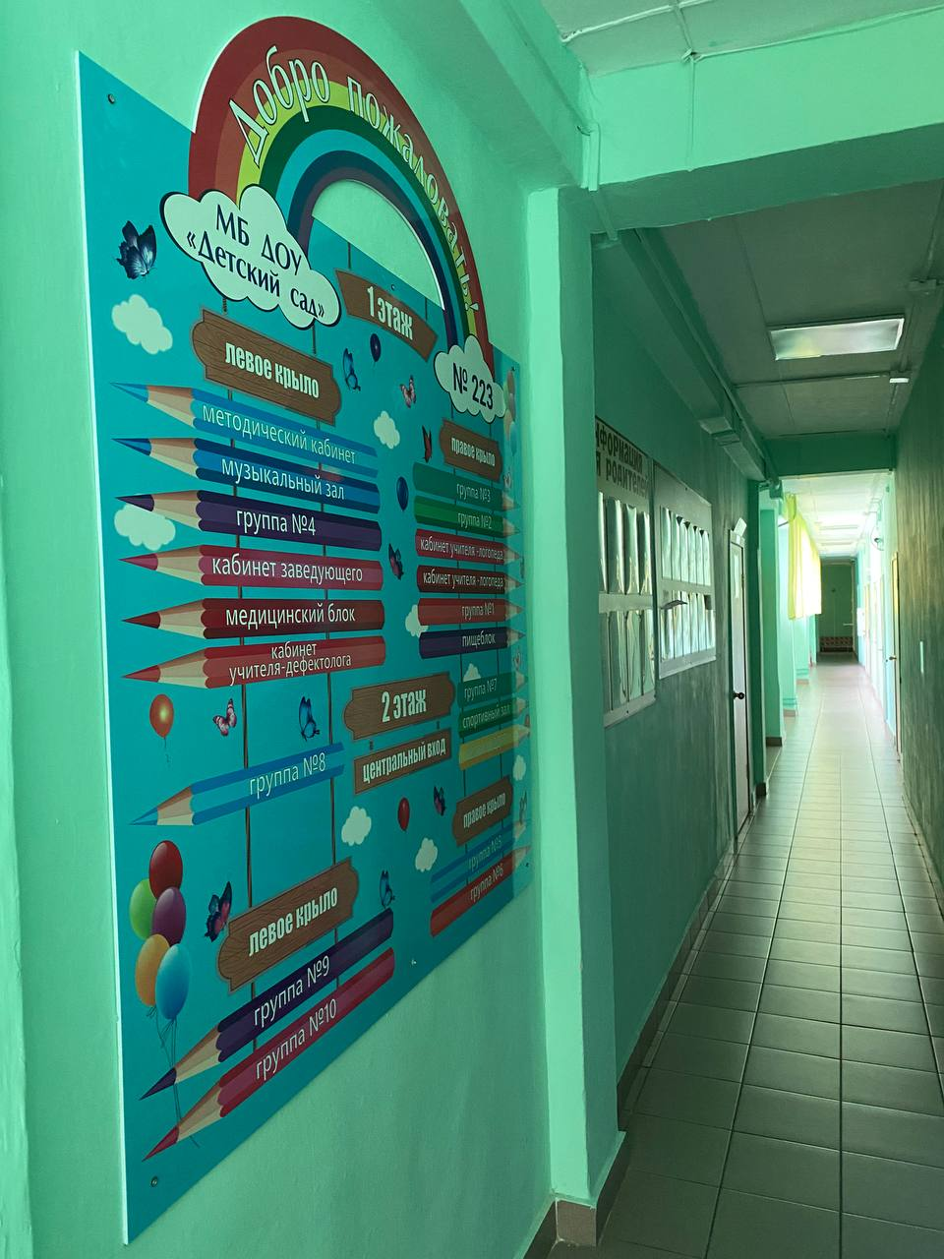
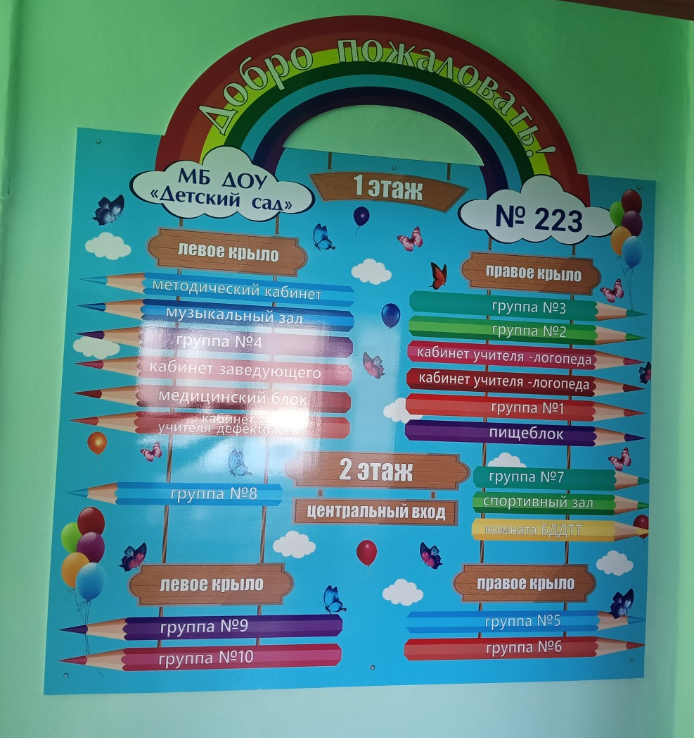
Визуализация (фотографии «Стало»)

Slide 12
Результаты проекта
Сократилось время процесса движения участников образовательных отношений и посетителей по зданию ДОУ
Улучшилось эмоционально психологическое состояние участников и посетителей образовательных отношений

